Slide 1
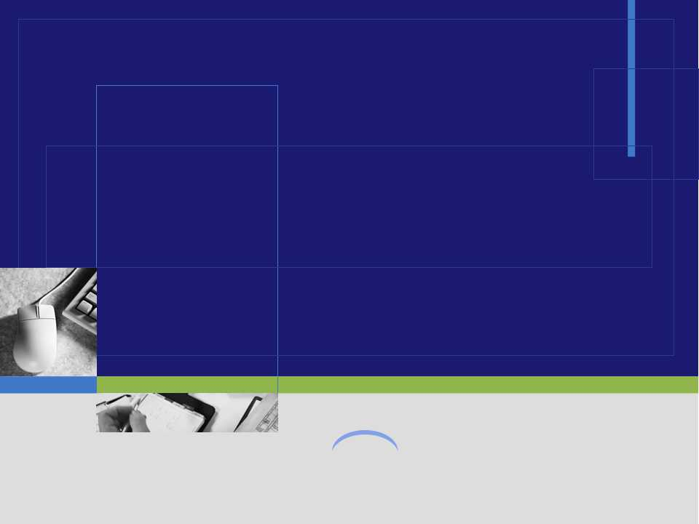
移动用户的特征分析及数据可视化研究与应用
报告人：夏东
导 师：李也白
专 业：计算机科学与技术
时 间：2015年10月26日

Slide 2

目 录
课题背景
研究目标
国内外研究状况
研究内容
工作进度安排
预期研究成果
参考文献

Slide 3
课题背景
研究目标
国内外研究状况
研究内容
工作进度安排
预期研究成果
参考文献

Slide 4
自动获取数据是进行数据分析的前提，下面的这些领域能自动获取大量的数据，为数据的分析和处理提供了基础。
医疗数据
来源于医疗设备和医院的信息系统
交通数据
来源于道路上的摄像机、线圈等等
数据的来源
电商数据
来源于用户的网购行为
制造数据
来源于生产线上的工艺设备
过去，这些领域在传统互联网产生了大量数据，同时它们也是当今大数据技术的重要的应用领域。
Notes:
这些领域都是当今大数据技术的重要的应用领域，为什么？
原因是这些系统在日常运行中能产生数据。

Slide 5


现今，移动互联网和智能手机等的爆发式发展，产生了大量数据。基于智能手机的便携性、无线接入互联网等特点，移动用户产生了大量的数据，
这是本课题研究的基础。
mysql
推送内容
获取用户信息
Notes:
本课题的APP是常驻内存的

Slide 6
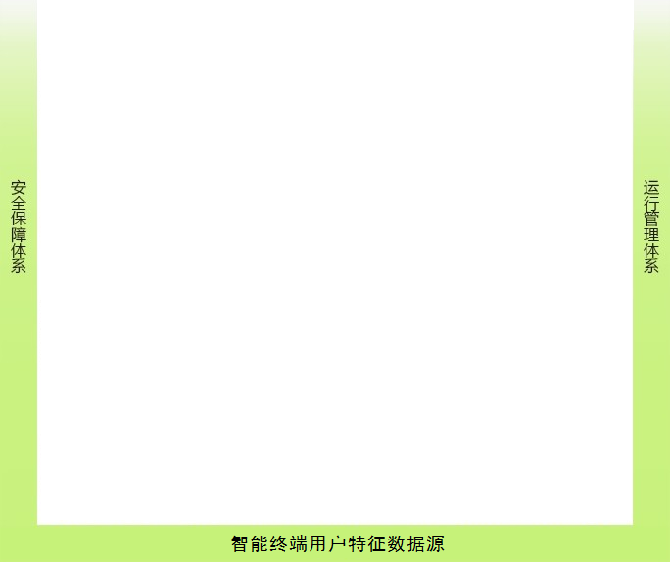
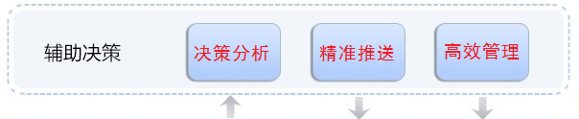
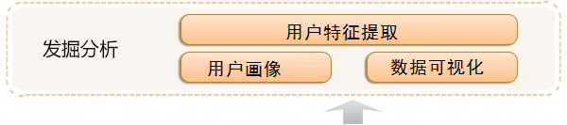
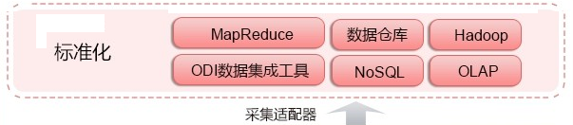
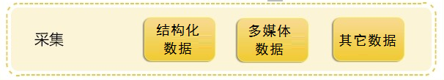
智能手机产生了性别、
年龄、地域、地理位置
信息等多维用户特征数
据，课题主要研究将数
据可视化技术应用到移
动用户特征数据上。
Notes:
移动用户特征数据包含了：性别、年龄、地域、地理位置信息、用户在某一个月使用手机情况(包括时长、频次)、根据不同条件对用户偏好信息进行分析等。

Slide 7
课题背景
研究目标
国内外研究状况
研究内容
工作进度安排
预期研究成果
参考文献

Slide 8
研究目标
对用户特征数据进行处理，存入数据仓库或云存储中
对用户特征数据进行分析，寻找数据间的相似特性
01
02
04
03
利用可视化开发工具Echarts等实现可视化效果
对数据进行聚类分析，深入研究多维可视化技术
Notes:
可能的关联规则：
移动用户特征数据包含了：性别、年龄、地域、地理位置信息、用户在某一个月使用手机情况(包括时长、频次)、根据不同条件对用户偏好信息进行分析等。
文本分类是用户行为分析重要的技术手段。IBM公司将词频统计思想带入了文本分类领域,最先对文本分类进行了研究。

Slide 9
数据可视化技术
数据可视化技术是将数据库中每一个数据项作为单个图元元素表示，大量的数据集构成数据图像，同时将数据的各个属性值以多维数据的形式表示，可以从不同的维
度观察数据，从而对数据进行更深入的观察和分析。
可视化技术 | 图形类型 | 数据集类型
基于图表技术 | 折线图、饼图 | 离散的一维数据
 | 复合饼图、直方图、 分布图 | 多维数据集，用来比较一个和多个离散字段的不同值的分布情况
 | 散点图 | 数据量不大的多维数据集
 | 盒图 | 多维数据集
基于几何投影技术 | 平行坐标图 | 多维数据集
基于图标技术 | Chernoff脸谱图、形状编码图 | 某些维上具有特别含义且维数不多的数据集
基于像素技术 | 圆环分段 | 大型高维数据集
基于层叠技术 | 树形图、锥形图 | 有层次关系的数据集

Slide 10
移动用户特征数据
1.移动用户特征数据包含了：性别、年龄、地域、地理位置信息、用户在某一个月使用手机情况(包括时长、频次)、根据不同条件对用户偏好信息进行分析等。
2.行为数据方面：移动设备产生的行为数据不仅包括结构化、半结构化的数据，还包括图片、声音、视频等非结构化数据。
3.基本数据方面：移动设备产生的基本数据除基本的人口属性外，还包括具体的移动设备号、用户具体使用位置等；
Notes:
因此，在数据资源管理上，不能仅对数据做单纯的搜集、存储、处理，而是要在数据管理上，先对这些数据进行清洗、去重等处理后，再对数据进行描述和定义，然后使用非关系型数据库进行存储。整体上使用内容管理，对所有数据资源进行统一管理。
移动用户行为从广义上涉及移动互联用户的所有行为活动,包括网络心理活动、网络社会活动和网络访问活动;从狭义上讲主要涉及用户访问网络的行为规律。

Slide 11
课题背景
研究目标
国内外研究状况
研究内容
工作进度安排
预期研究成果
参考文献

Slide 12
移动用户分析
国外研究
IBM公司将词频统计思想带入了文本分类领域,最先对文本分类进行了研究。文本分类是用户 行为分析重要的技术手段。
AT&T实验室的David D等人将自动分类技术应用到电子邮件领域。
Yamada等人釆用不同的距离函数对KNN文本分类算法进行了改进。
国内研究
胡宇辰提出移动互联用户行为分析的沙漏模型，更加有效地提升移动互联网的用户使用体验；
王继民提出了基于日志挖掘的用户行为研究框架，包括主要量化指标、分析流程与主要分析方法。
中国电信、中国移动的大数据平台根据DPI上网日志的加工处理和分析，形成用户上网行为的特征刻画。
Notes:
文本分类是用户行为分析重要的技术手段。IBM公司将词频统计思想带入了文本分类领域,最先对文本分类进行了研究。

Slide 13
可视化
国内研究
淘宝的CF推荐系统（Collaborative filtering recommender System）。
徐立婷提出了一种基于聚类的平行坐标可视化分析方法。
目前，社会网络可视化分析方法被广泛地应用到多个学科领域的研究当中， 它能让研究者快速地对大量数据进行观察、 交互， 发现其中潜在的规律和模型。
国外研究
D.A.Keim提出了针对海量的一维数据的基于像素的可视化技术递归模式法。
卢布尔雅那大学研究团队为处理大型数据集而专门设计开发的一款网络分析和可视化软件。
目前，三维可视化技术在医学及工业领域应用广泛，如何将超声成像、三维扫描仪器等三维成像技术获取的三维体数据进行直观而高效的显示逐渐成为三维可视化技术的研究热点。
Notes:
传统意义上的三维可视化技术是指运用计算机图形学和图像处理技术 , 将三维体数据转换为二维图像或图 形模型 ,并在计算机上显示 、处理及交互的理论 、方法和技术 [ 2]

Slide 14
课题背景
研究目标
国内外研究状况
研究内容
工作进度安排
预期研究成果
参考文献

Slide 15
用户维度
基本信息
活动信息
性别
时间维度
兴趣偏好
年龄
滑屏次数
模式切换
终端类型
用户轨迹
地域

Slide 16
300%
单个用户日使用时长变化
主要应用类型的用户行为变化
200%
视频
系统工具
游戏
拍摄美化
阅读
100%
0%
-150%
-50%
50%
150%
-100%
-200%
-300%
单个用户日使用频率变化
这幅图结合了用户特征数据的三个维度的数据研究(包括时长、频次和主要使用的应用偏好)，要想更好的反映用户特征数据，有必要研究发现数据之间潜在的关联，进行可视化研究。
Notes:
从图可以看出：用户对移动应用的依赖度大幅提升，视频类应用使用时长涨259%
这幅图结合了用户特征数据的三个维度的数据研究(包括时长、频次和主要使用的应用偏好)，要想更好的反映用户特征数据，有必要研究发现数据之间潜在的关联，进行可视化研究。
移动用户特征数据包含了：性别、年龄、地域、地理位置信息、用户在某一个月使用手机情况(包括时长、频次)、根据不同条件对用户偏好信息进行分析等

Slide 17

基本思路
01
拥有什么数据
02
关于数据你 想了解什么
探索数据可视化
03
应该使用哪种
可视化方式
04
你看见了什么，有意义吗

Slide 18
数据可视化实现流程
数据分析
已实现
数据转换
数据集成
已实现
数据展现

Slide 19
数据转换和可视化
数据转换
根据可视化形式转换数据的类型、存储结构等
模型建立
将处理后的数据按照可视化形式抽象出分析模型
数据展现
根据抽象出的分析模型编写代码实现图形可视化

Slide 20

技术路线
从移动设备得到日志文件、行为记录的数据
1
学习聚类的方法处理用户特征数据。
2
利用可视化开发工具分析数据，结合基于web的可视化工具（echarts,d3）进行数据展现
3
基于图标的数据可视化方法适合对用户特征数据进行分析。
4
Notes:
研究将聚类的数据分析方法结合基于图标的数据可视化方法处理数据。

Slide 21
课题背景
研究目标
国内外研究状况
研究内容
工作进度安排
预期研究成果
参考文献

Slide 22
时间 | 工作安排
2015.10-2015.11 | 搜集相关资料，阅读国内外论文
2015.12-2016.2 | 进行数据资源管理、数据仓库技术的学习。
2016.3-2016.4 | 学习数据可视化基础，深入研究可视化分析的方法。
2016.5-2016.10 | 提出课题的总体设计与详细设计方案
2016.11-2016.12 | 根据设计进行优化，编程实现并测试
2017.1-2017.3 | 毕业论文的撰写工作
2017.4-2017.5 | 修改并完善毕业论文，准备毕业答辩

Slide 23
课题背景
研究目标
国内外研究状况
研究内容
工作进度安排
预期研究成果
参考文献

Slide 24
通过对移动用户特征数据的相关文献的研究和分析，采用多维数据可视化方法对数据进行可视化分析，实现数据的静态、动态、交互式的可视化效果。
在相关领域的期刊上发表1篇论文。

Slide 25
课题背景
研究目标
国内外研究状况
研究内容
工作进度安排
预期研究成果
参考文献

Slide 26
[1] 陈为，沈则潜. 数据可视化[M]. 北京：电子工业出版社，2013.12
[2] 曾悠. 大数据时代背景下的数据可视化概念研究[D]. 浙江大学，2014
[3] 张浩,郭灿. 数据可视化技术应用趋势与分类研究[J].软件导刊，2012
[4] 耿学华，傅德胜. 可视化数据挖掘技术研究[J]. 计算机应用与软件.2006.2
[5] Inmon,W.H. 数据仓库[M]. 王志海等译. 北京：机械工业出版社，2006.8
[6] Frits H.Post,Gregory M.Nielson,Georges-Pierre Bonneau .The State of the Art[J].Data
Visualization,Research paper TU delft,2002.
[7] 李济龙.教务系统中的数据可视化技术研究[D].北京：北方工业大学，2015.6
[8] 夏颖.移动互联网用户价值的评价与分析方法[D]. 首都经济贸易大学，2014.3
[9] 庾志成. 移动互联网的发展现状和发展趋势 [J]．移动通信，2013.9
[10] Vitaly Friedman . Data Visualization and Infographics[J].Graphics,Monday Inspiration,
January 14th,2008
[11] 陈宝权，陈刚.基于移动数据的可视化分析[J]. 中国计算机学会通讯， 2011.4
[12] 杨彦波.信息可视化研究综述[J]. 河北科技大学学报，2014.2
[13] 任磊.大数据可视分析综述[J]. 软件学报，2014.9
[14] 余泓.基于移动终端的移动互联网服务质量及用户行为分析研究[D]. 安徽大学，2014.4
[15] 谷宏群.数据挖掘中可视化方法研究[D]. 武汉大学，2005.5
[16] 陈晓.移动互联网中海量用户数据的分析与研究[D]. 北京：北京邮电大学，2015.3

Slide 27
[17] 唐伏良，张向明. 科学计算可视化的研究现状和发展趋势[J]. 计算机应用， 1997.5
[18] 朱耀华,陈刚，赫文宁. 可视化技术简述[J]. 电脑知识与技术， 2012.2
[19] 张浩，郭灿. 数据可视化技术应用趋势与分类研究[J]. 软件导刊，2012.5
[20] Milton,M. 深入浅出数据分析[M]. 李芳译. 北京：电子工业出版社，2012.12
[21] 戚森昱.多维数据可视化技术研究综述[J]. 软件导刊， 2015.7
[22] 祖巧红,高海耀,王慧. 基于数据仓库的在线分析及其多维可视化研究[J].武汉理工大学学报， 2009.
[23] VITALY FRIEDMAN. Data visualization and infographics[J].Graphics,Monday Inspiration,2008.10
[24] 游进国，杨卓荦，胡建华，奚建清. 一种支持大数据的多维可视化分析框架[J].软件技术与数据 库.2011
[25] JULIE STEELE,NOAH LLUUNSKY. Beautiful visualization[M]. Sebastopol: O’Reilly Media,Inc,2010.
[26] D.Tnag.C.Stoletnad P.Hnarhana.Polaris.A System for Query,Analysis and Visualization
of Multidimensional Relational Databases[J]. In IEEE Trans.Visualization and
Computer GraPhies,vol.8,no.1,Jna-Mar.2002:52-65
[27] Jiawei Han,Micheline Kamber,Data Minint Concepts and Techniques,Morgan Kaufman,2000
[28] 段晓君等.可视化数据挖掘技术及其应用[J].电脑开发与应用，2000.1
[29] 余世银.数据挖掘可视化研究[J].计算机系统应用，2001.4
[30] 李琦. 走进信息可视化[J]. 情报杂志， 2003.6

Slide 28

谢谢

